Slide 1
FONOAUDIOLOGÍA PIE
MARZO 2020
Pía Javiera Cerda Piñeiro
Colegio Padre Pedro Arrupe

Slide 2
Actividades y sugerencias para el hogar
¡Cualquier duda o inquietud estaré atenta a mi mail para poder resolverlas!
Mail: pia.cerda.pineiro@Gmail.com

Slide 3
Pueden elegir una dinámica diaria y participar todos los integrantes de la familia

Slide 4
Esta actividad es muy importante realizarla todos los días, puedes elegir un cuento, noticia, extracto de alguna enciclopedia o tema de interés del niño.

Slide 5
Una gran oportunidad para compartir y recordar en familia

Slide 6
Vocabulario

Slide 7
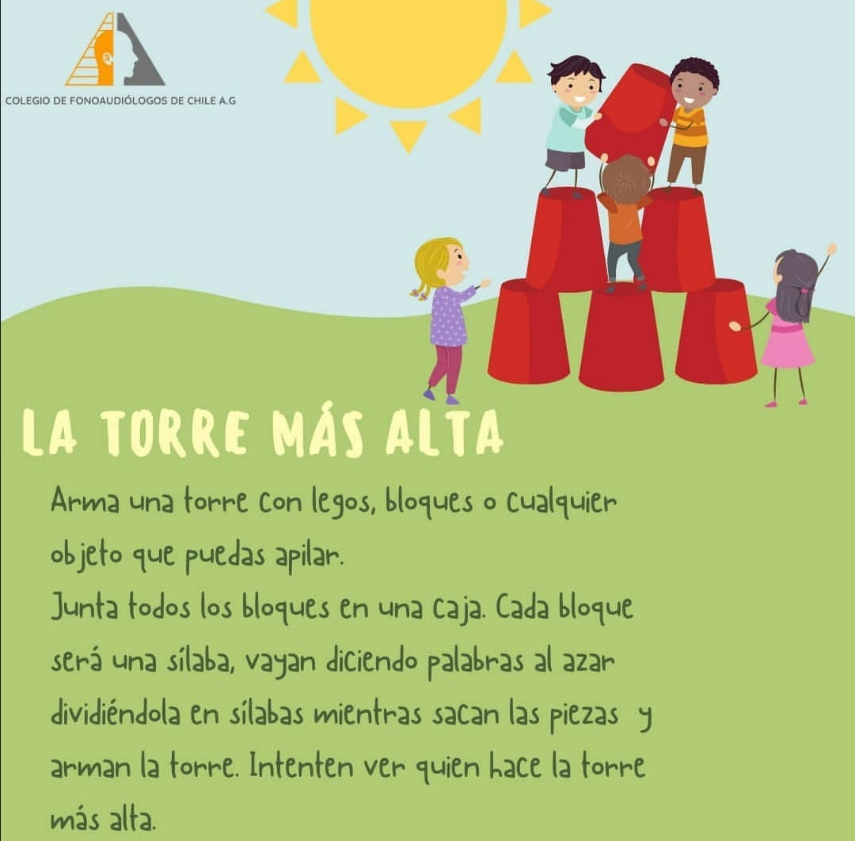
Conciencia fonológica

Slide 8
Esta actividad también puede ser con objetos reales que estén en su hogar.

Slide 9
Pueden buscar diferentes sonidos del ambiente, animales, medios de transporte, etc.

Slide 10
¡A jugar en familia!

Slide 11
También puedes realizar esta actividad con juguetes y/o elementos del hogar.

Slide 12
¡Desafío!

Slide 13
¡Para los más grandes!
En las siguientes diapositivas encontrarás actividades que pueden realizar nuestros estudiantes más grandes junto a su familia.

Slide 14
Vocabulario

Slide 20
¡JUNTOS PODEMOS CUIDARNOS!
¡Cualquier duda o inquietud estaré atenta a mi mail para poder resolverlas!
Atte. Tía Pía
Fonoaudióloga
Mail: pia.cerda.pineiro@Gmail.com

